Slide 1
Святая равноапостольная великая княгиня Ольга, в крещении Елена (ок. 890 — 969)
Составители: Куляшова Лилия Владимировна, Попова Светлана Александровна, Пшеничнова Марина Павловна

Slide 2
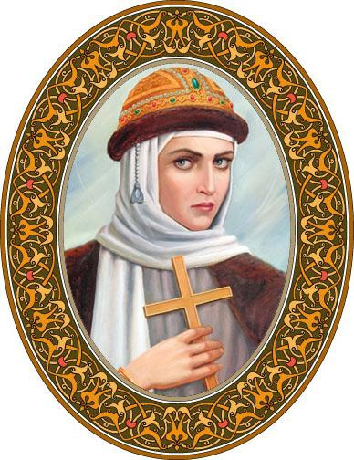
Святая равноапостольная великая княгиня Ольга, в крещении Елена (ок. 890 — 969)
Составители:
Куляшова Лилия Владимировна,
Попова Светлана Александровна,
Пшеничнова Марина Павловна

Slide 3
Точное место рождения и происхождение Ольги не известно.
По одним источникам Ольга происходила из славного рода Гостомысла. Родилась в Псковской земле, в селе Выбуты, в 12 км от Пскова выше по реке Великой, в языческой семье из династии князей Изборских. Другие источники говорят о незнатном происхождении Ольги.
Автор «Повести временных лет», говорит, что в 903 г. «Игорь вырос и собирал дань после Олега, и слушались его, и привели к нему жену из Пскова, именем Ольгу».
В рукописном сборнике XV в. имеется известие, согласно которому Ольга была болгарской княжной из города Плиски и приведена на Русь Олегом Вещим в качестве невесты для кн. Игоря.

Slide 4
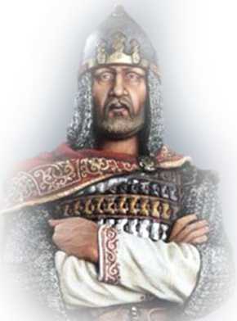
По одной из легенд князь Игорь познакомился с Ольгой в лесу во время охоты.
Решив переправиться через реку, он попросил проходящую мимо на лодке Ольгу перевезти его, приняв ее за юношу. Девушка оказалась очень красивой, умной и чистой помыслами. Позднее князь Игорь женился на Ольге.

Slide 5
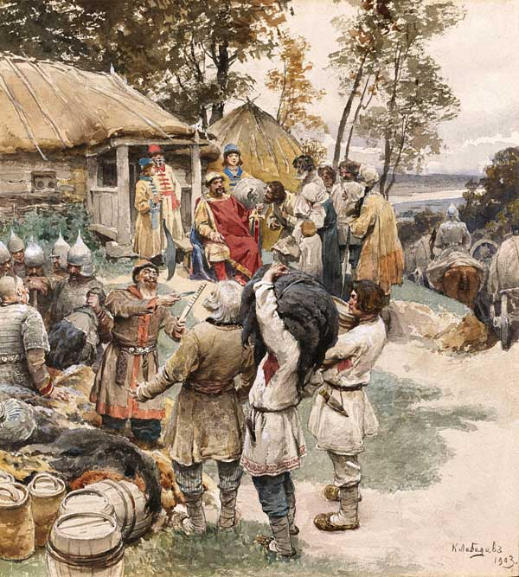
Князь Игорь и княгиня Ольга были не только счастливой супружеской парой, но и вместе управляли страной, разделив управленческие обязанности.
Игорь предводительствовал на войне и решал межплеменные вопросы, а Ольга занималась внутренней жизнью страны.
В 945 г. князь Игорь был убит древлянами за повторный сбор дани
Князь Игорь собирает дань с древлян в 945 году. Картина К. Лебедева, 1901-1908

Slide 6
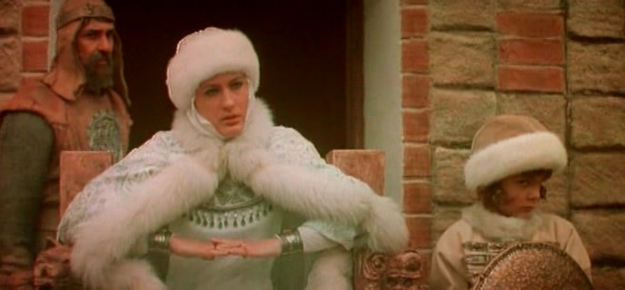
Наследнику престола Святославу тогда было только 3 года, поэтому фактическим правителем Киевской Руси в 945 году стала Ольга. Дружина Игоря подчинилась ей, признав Ольгу представителем законного наследника престола. Решительный образ действий княгини в отношении древлян также мог склонить дружинников в её пользу.
Кадр из кинофильма «Легенда о княгине Ольге», режиссёр Ю.Ильенко

Slide 7
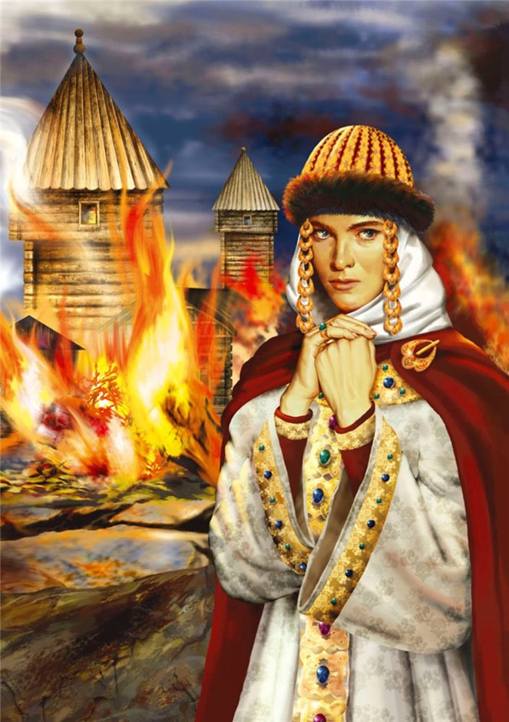
Древляне после убийства Игоря прислали к его вдове Ольге сватов звать её замуж за своего князя Мала. Княгиня жестоко отомстила древлянам, проявив хитрость и сильную волю. Месть Ольги древлянам описана обстоятельно и подробно в "Повести временных лет".

Slide 8
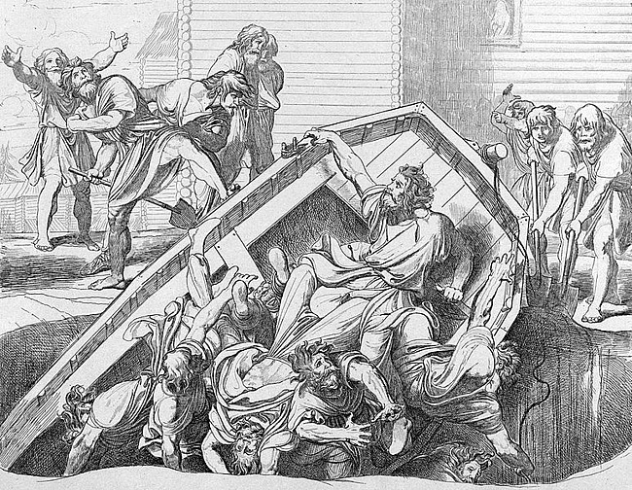
Древляне отправили к Ольге 20 мужей с предложением выйти замуж за их князя Мала.
По Ольгиному приказу их встретили и с честью понесли прямо в лодках, а на месте прибытия бросили в заранее приготовленную яму и закопали живьем.

Slide 9
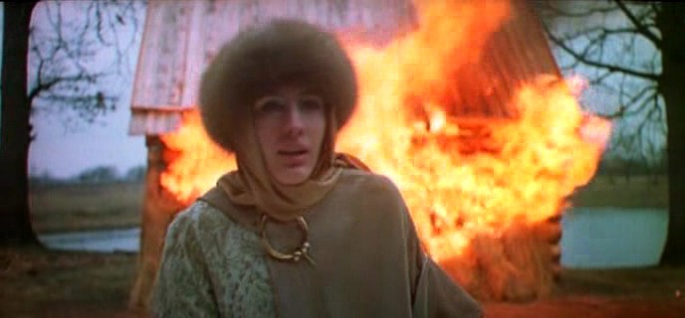
Затем княгиня Ольга отправила своих послов в древлянскую землю с требованием прислать за ней лучших мужей, чтобы прийти к ним с великой честью. Новым послам была затоплена баня, куда их заперли, а потом сожгли.
Кадр из кинофильма «Легенда о княгине Ольге», режиссёр Ю.Ильенко

Slide 10
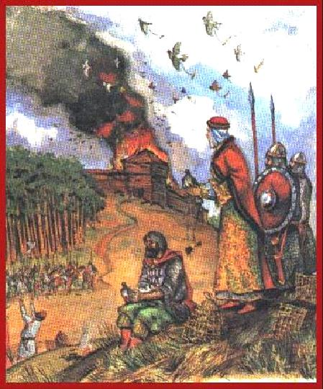
И вновь Ольга отправила послов и потребовала приготовить мед, чтобы справить тризну на могиле мужа. Княгиня прибыла с небольшой дружиной. Во время тризны древляне опьянели, и Ольгина дружина перерубила их мечами.
Потом Ольга собрала войско и на следующий год пошла на древлянскую землю. Древляне были разбиты, но их главный город Коростень не был взят.
Тогда Ольга потребовала с них дань в размере трех голубей и трех воробьев с каждого двора. Осажденные жители города обрадовались столь малой платой и исполнили ее желание. Ольга приказала воинам привязать к ногам птиц куски трута (трут – легковоспламеняющийся материал, такой как трава, опилки, кора, бумага) и выпустить их на волю. Птицы полетели к своим гнездам, и вскоре Коростень охватил пожар

Slide 11
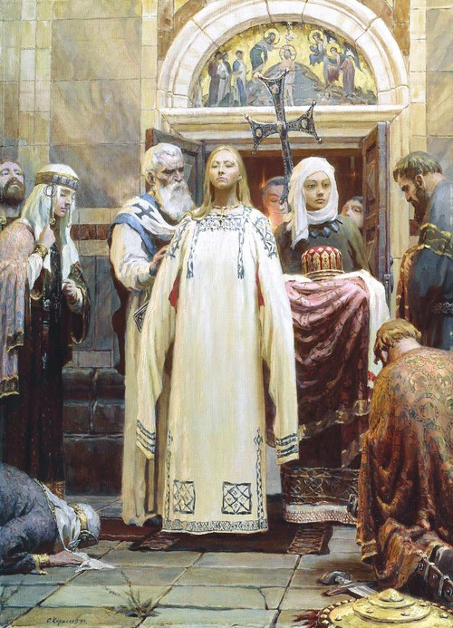
В 957 г. она предприняла поездку в Царьград, чтобы принять крещение .
При крещении киевская княгиня получила имя Елена.
Крещение княгини Ольги не привело к установлению христианства на Руси, но она оказала большое влияние на внука Владимира, который продолжил ее дело.

Slide 12
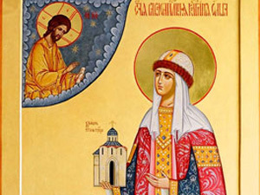
При княгине Ольге в Киеве стали строиться первые каменные сооружения, появились новые города, окруженные прочными каменными стенами.
Внешняя политика княгини
Ольги осуществлялась не военными методами, а при помощи дипломатии. Она укрепила международные
связи с Германией и Византией

Slide 13
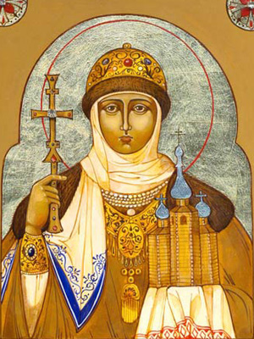
24 июля - память Святой равноапостольной великой княгини Российской Ольги
Святая равноапостольная Ольга стала духовной матерью русского народа, через нее началось его просвещение светом Христовой веры.

Slide 14
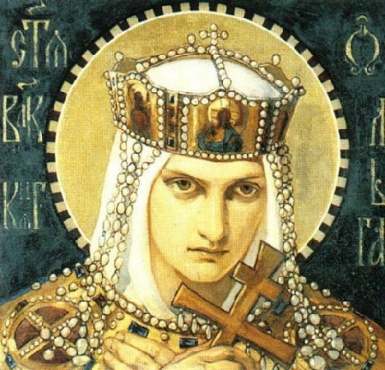

Slide 15
Использованные источники:
Слайд1, 3,6,10: http://hram-troicy.prihod.ru/zhitie_svjatykh_razdel/view/id/1133842
Слайд4: http://rushist.com/index.php/platonov-lectures/2163-knyazya-ryurik-oleg-igor-olga
Слайд 5: http://www.kino-teatr.ru/kino/movie/sov/8442/annot/ http://www.olga-pskov.ru/olga1.php
Слайд 7: http://stat18.privet.ru/lr/0b1d4c2300a01f390032c728b936b518
Слайд 9: http://school.xvatit.com/images/8/82/IstUkr7-povni-7-chto10v.jpg
Слайд 11, 12: http://www.hram-feodosy.kiev.ua/img_main/96_1.jpg
Слайд13: http://fb.ru/misc/i/gallery/21144/545500.jpg
http://histrf.ru/ru/lenta-vremeni/event/view/kniazhieniie-ol-ghi
http://www.hram-feodosy.kiev.ua/news/96

